Slide 1
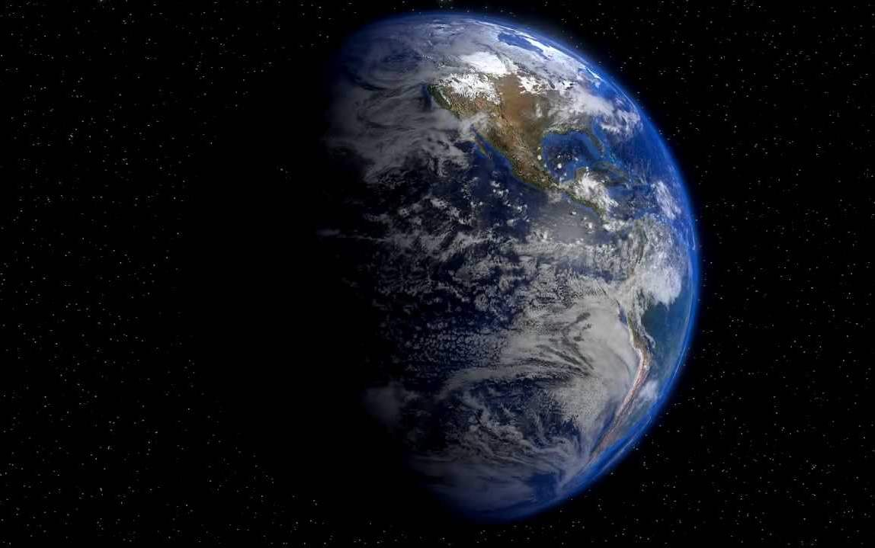

第二节 地球自转的地理意义
昼夜交替
时 差
地转偏向力

Slide 2
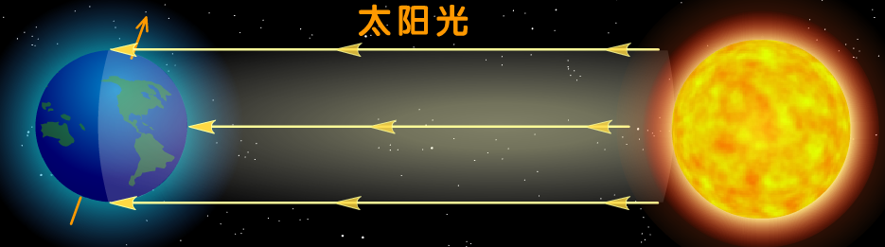
1.昼夜交替的原因
地球本身不发光
太阳照射
昼夜现象
地球是不透明体
昼夜交替
地球自转
2.周期：24h，一个太阳日
夜
昼

Slide 3
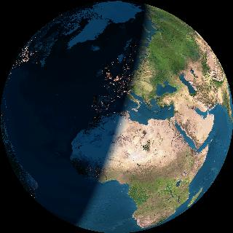
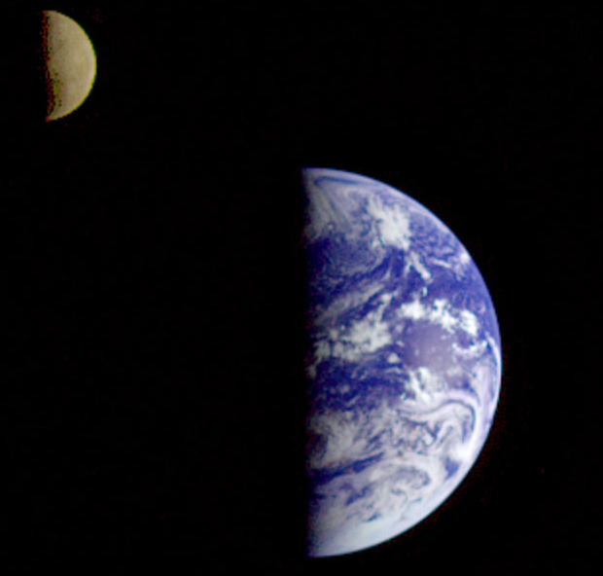
3.什么是晨昏线（圈）？
找出图中晨昏线的位置？
昼半球与夜半球的分界线。
由晨线和昏线组成。
晨昏线
夜半球
昼半球

Slide 4
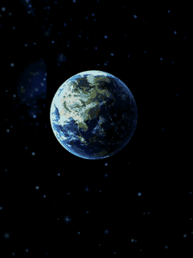
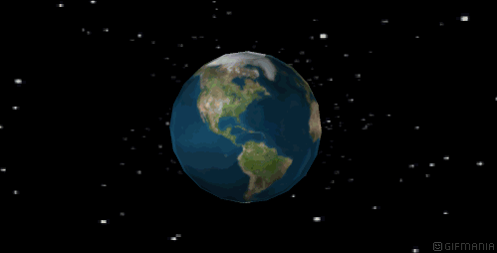
4.晨昏线的判断
推测图中哪个是昏线哪个是晨线？
怎么判断的？
晨线
顺着地球自转，从夜进入昼的过渡线
昏线
顺着地球自转，从昼进入夜的过渡线
昏线
晨线

Slide 5
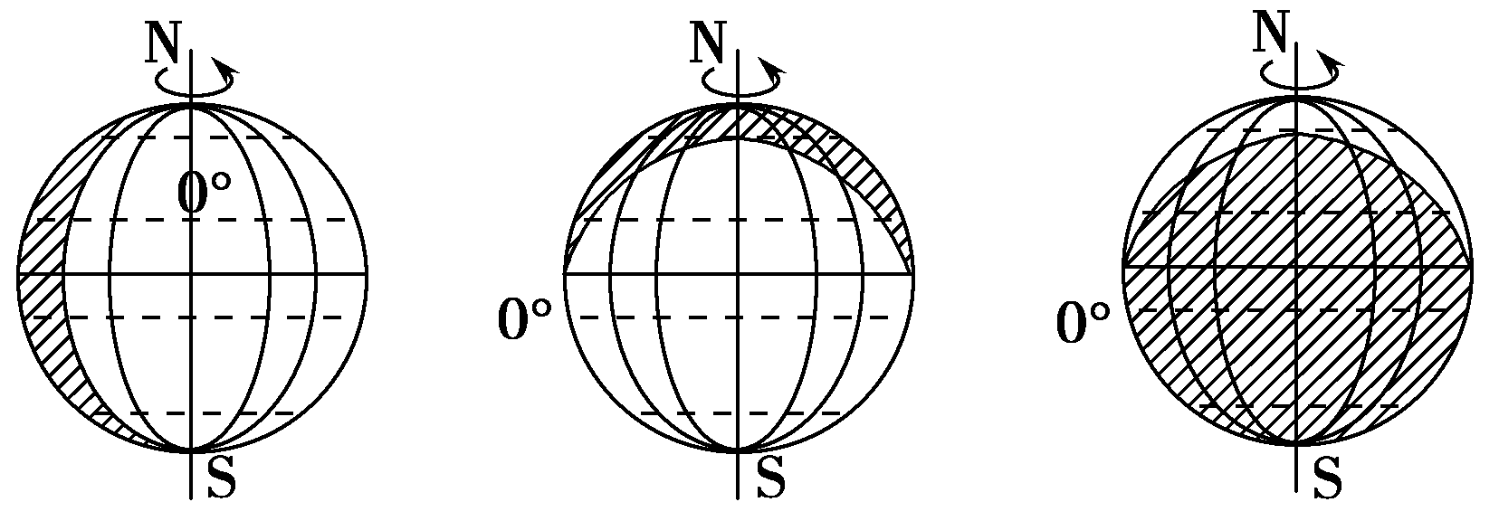
晨昏线的判读
晨线
左边晨线
右边昏线
左边昏线
右边晨线

Slide 6
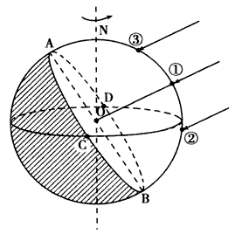

5.晨昏线特点
思考①：晨昏线所在的平面与太阳光线的关系？
①晨昏线所在平面始终与太阳光线垂直
二分日
夏至日

Slide 7
二分日
思考②：晨昏线把地球分为几部分？分配均匀吗？
②晨昏线平分地球，是过地球球心的大圆
夏至日

Slide 8
思考③：观察晨昏线与赤道的关系？
夏至
春秋分
冬至
③晨昏线永远平分赤道

Slide 9
据图晨昏线的特点判断节气
侧视图
夏至
春分、秋分
冬至
俯视图
N
N
N
夏至
春分、秋分
冬至

Slide 10
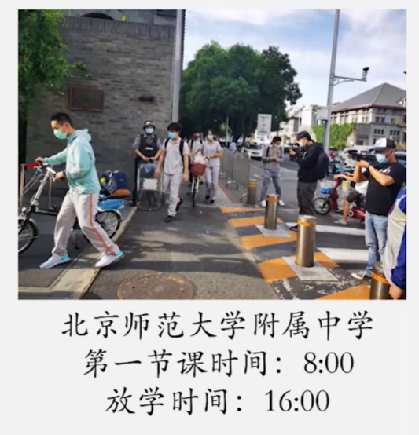
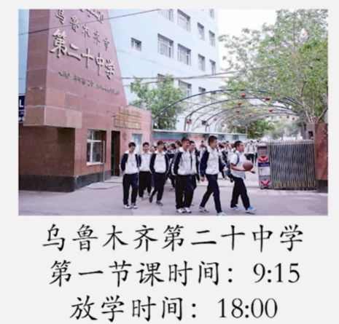
问题:为什么两地上课时间差异显著？

Slide 11
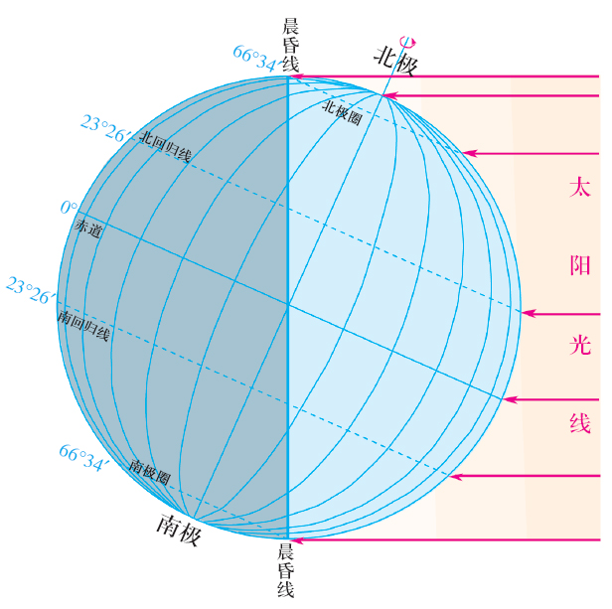
一、 地方时
1.概念：因经度而不同的时刻叫地方时。
2.特点：
经度相同，地方时相同；
同一纬度，东边的比西边的先看到日出。（时间东早西晚，时间数字同天东大西小）
C
C
B
B
A
A
地球1小时转多少度？
地球转1°需要多长时间？
③经度差15°，地方时差1小时；（15°=1h）
经度差1°，地方时差4分钟。(1°=4分钟)
笔记

Slide 12
3. 计算方法：1定位置，2定经度差，3定时间差，4定早晚，5求值
1、60°E地方时为12时，求60°W的地方时。
4时
①找出两点的位置；
②确定经度差（同经相减，异经相加，自西向东确定）；
③确定时间差（15°/1°）
④确定早晚（向东无限近180°最早）
⑤确定时差（早加晚减）
180°
90°W
0°
90°E
180°
2、40°E地方时为12时，求70°E的地方时。
14时
笔记

Slide 13
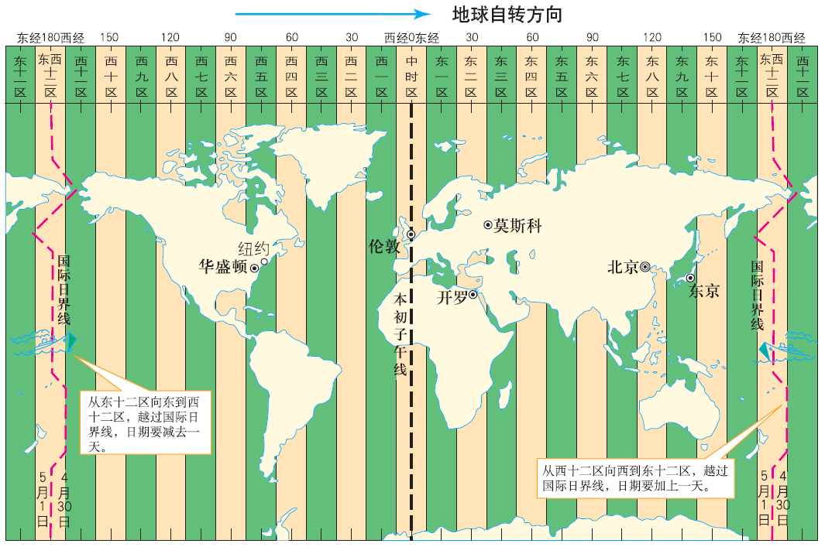
二、时区和区时
全球划分了多少个时区？每个时区跨了多少度？
1.时区（区域）
划分规则：全球共分为24个时区，每时区跨15°经度。
特别时区：中时区、东西十二区

Slide 14
2.区时（时间）：是本时区中央经线的地方时。
同一时区内，区时相同。相邻时区，区时相差1小时。
世界标准时：中时区区时或0°经线地方时。
（伦敦时间）
180°
22.5°
15°
7.5°
0°
7.5°
15°
22.5°
180°
西十一区
东十一区
东十二区
西十二区
西一区
中时区
东一区
东十二区
西十二区
中央经线
注意概念区分
时区和区时、区时和地方时

Slide 15
3.区时的计算
（1）已知某地经度，推算时区。
余数<7.5,时区数取整数
当地经度
=商（整数）…余数
15°
余数>7.5,时区数取整数+1
例：求65°W、105°E、173°W分别所在的时区。
西四区
东七区
西十二区
（2）
该时区中央经线度数=某地时区序数 × 15°
例：求西七区、东八区的中央经线分别是那一条？
105°W
、120°E
Notes:
（将某时区中央经线的度数分别加减7.5°所得和与差即为该时区的范围。）

Slide 16
（3）已知某一时区的区时，求另一时区的区时
所求地的区时=已知地的区时 ± 两地的时区差数
（“±”：东加西减 时区差：异加同减）

Slide 17
（4）计算
西十二区
西六区
中时区
东六区
东十二区
例：西三区为7时，求西八区时间。
2点
①找出两点的位置；
②确定时区
③确定时区差和时间差（同时区相减，异时区相加）；
④确定东西方向；
⑤求值
计算方法：一定位置、二定时区、三定时区差、四定方向、五求值
笔记

Slide 18
三、日界线
自然日界线：0点所在经线(动态)
日期变化（加减一天）
区时相同
人为日界线：180°经线(静态)
注意：180°和人为日界线不完全重合
东12区
西12区
昨天
向东日期减一天
180°经线
向西日期加一天
0点所在经线
今天
笔记

Slide 19
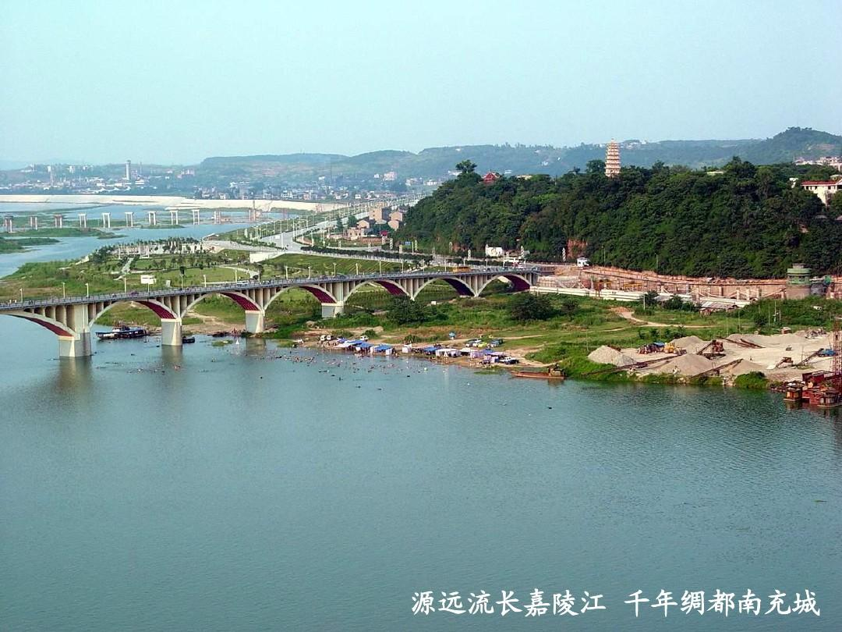
高坪江滩与顺庆江滩相比，哪边宽？为什么？
（二）地 转 偏 向 力

Slide 20
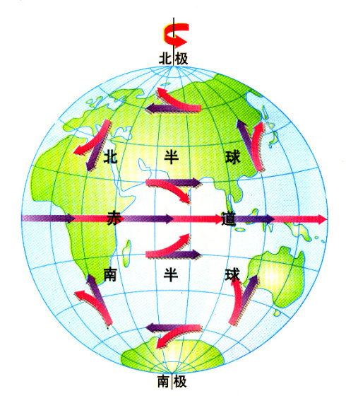
1.概念：使地表水平运动的物体，运动方向发生一定偏转的力，叫地转偏向力。（如气流、水流等）
2.规律：
北半球向右偏；
南半球向左偏；
赤道无偏转。
3.特点：只改变物体运动方向，不改变物体运动速度。

